Slide 1
Phòng Giáo dục và Đào tạo quận Long Biên
Trường Tiểu học Phúc Lợi
LỊCH SỬ 5
CuỘC PHẢN CÔNG Ở KINH THÀNH HuẾ

Slide 2
KHỞI ĐỘNG
1. Nêu những đề nghị canh tân đất nước của Nguyễn Trường Tộ.
2. Những đề nghị đó của Nguyễn Trường Tộ có được vua quan nhà Nguyễn nghe theo và thực hiện không? Vì sao?

Slide 3
1. Hoàn cảnh lịch sử:
Làm việc theo nhóm 2
+ Năm 1884, triều đình nhà Nguyễn đã làm gì?
+ Lúc này trong triều đình, các quan lại chia làm mấy phái? Chủ trương của mỗi phái là gì?
+ Nhân dân ta phản ứng như thế nào trước sự việc triều đình kí hiệp ước với thực dân Pháp ?

Slide 4
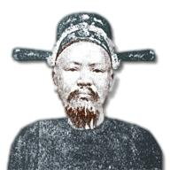
Tôn Thất Thuyết,
người đứng đầu
phái chủ chiến

Slide 5
1. Hoàn cảnh lịch sử:
Triều đình nhà Nguyễn kí hòa ước Giáo Thân công nhận quyền đô hộ của thực dân Pháp trên toàn bộ nước ta.
2. Cuộc phản công ở kinh thành Huế:
+ Để chuẩn bị cho kháng chiến lâu dài Tôn Thất Thuyết đã làm gì?
+ Để đối phó lại , thực dân Pháp đã làm gì?
+ Trước sự trắng trợn của kẻ thù, Tôn Thất Thuyết đã quyết định như thế nào?

Slide 6

Hãy thuật lại cuộc phản công ở kinh thành Huế.

Slide 7
Hãy thuật lại cuộc phản công ở kinh thành Huế:
- Cuộc phản công diễn ra khi nào?
- Ai là người lãnh đạo? Tinh thần phản công của quân ta?
- Kết quả của cuộc phản công?

Slide 8
1. Hoàn cảnh lịch sử:
Triều đình nhà Nguyễn kí hòa ước Giáp Thân công nhận quyền đô hộ của thực dân Pháp trên toàn bộ nước ta.
2. Cuộc phản công ở kinh thành Huế:
Rạng sáng ngày 5-7-1885 quân ta bất ngờ tấn công vào kinh thành Huế → Quân Pháp phản công dữ dội→Nghĩa quân rút lên vùng núi Quảng Trị→Vua Hàm Nghi ra chiếu Cần Vương.

Slide 9
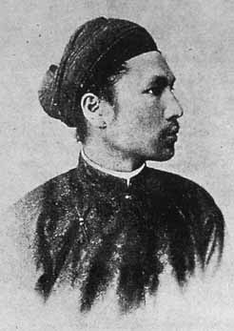
Vua Hàm Nghi
Tôn Thất Thuyết

Slide 10
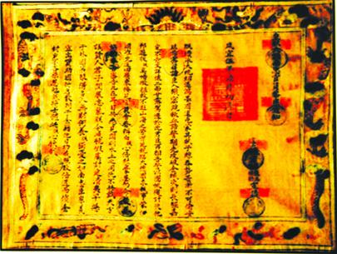
CHIẾU CẦN VƯƠNG

Slide 11
1. Hoàn cảnh lịch sử:
2. Cuộc phản công ở kinh thành Huế:
- Hưởng ứng chiếu Cần vương, nhân dân ta đã làm gì?
- Kể tên các cuộc khởi nghĩa trong phong trào Cần vương?
- Các cuộc khởi nghĩa hưởng ứng phong trào Cần vương chứng tỏ điều gì?

Slide 12
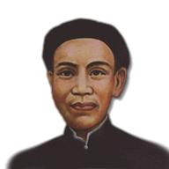
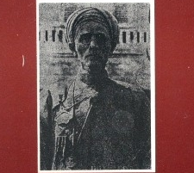
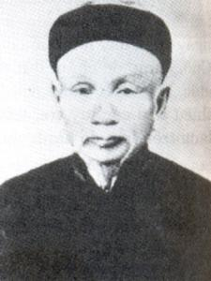
Đinh Công Tráng
Phan Đình Phùng
Nguyễn Thiện Thuật

Slide 13
1. Hoàn cảnh lịch sử:
Triều đình nhà Nguyễn kí hòa ước Giáo Thân công nhận quyền đô hộ của thực dân Pháp trên toàn bộ nước ta.
2. Cuộc phản công ở kinh thành Huế:
Rạng sáng ngày 5-7-1885 quân ta bất ngờ tấn công vào kinh thành Huế → Quân Pháp phản công dữ dội→Nghĩa quân rút lên vùng núi Quảng Trị→Vua Hàm Nghi ra chiếu Cần Vương.

Slide 14
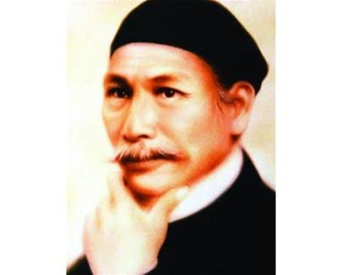
Giới thiệu về vua Hàm Nghi
Nhà vua tên thật là Nguyễn Phúc Ưng Lịch ( 1872 – 1943 ) lên ngôi vua ngày 1 -7 – 1884. Khi kinh thành Huế thất thủ, Tôn Thất Thuyết hạ lệnh bỏ kinh thành, đưa nhà vua và thái hậu rời xa kinh thành, chạy ra Tân Sở, lúc đó nhà vua mới 14 tuổi. Ngày 13-7-1885, đến Tân Sở, ông đã phê chuẩn chiếu Cần Vương.

Slide 15
Những ngày sống trong căn cứ kháng chiến ở Quảng trị là những ngày thiếu thốn, gian khổ nhưng nhà vua nhận được sự yêu thương che chở của nhân dân địa phương. Nhà vua cũng ứng xử rất tốt với đồng bào nên được nhân dân Mường coi là vị thánh cần được bảo vệ. Vào đêm 1-11-1888, dựa vào tên phản bội Trương Quang Ngọc, Pháp bắt được nhà vua. Chúng tìm mọi cách mua chuộc Hàm Nghi nhưng không được nên đã đày ông sang An- giê- ri. Ông mất năm 1943 tại An- giê- ri.

Slide 16
Tôn Thất Thuyết( 1839 – 1913), quê ở Xuân Long, Thành phố Huế. Ông là người yêu nước, kiên quyết đánh Pháp.
Tôn Thất Thuyết

Slide 17
Em biết trường học, đường phố nào mang tên các nhân vật lịch sử trong phong trào Cần vương?

Slide 18
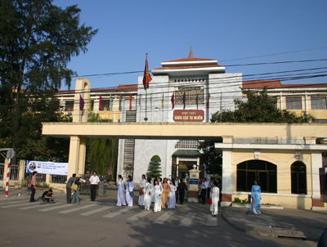
TRƯỜNG PHAN ĐÌNH PHÙNG - HÀ TĨNH

Slide 19
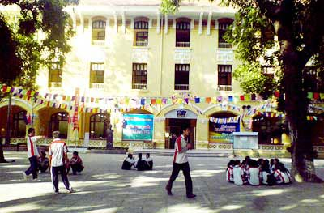
TRƯỜNG PHAN ĐÌNH PHÙNG- HÀ NỘI

Slide 20
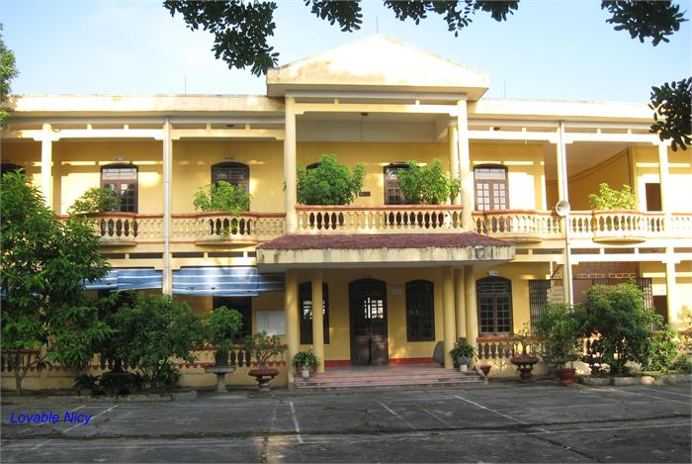
TRƯỜNG NGUYỄN THIỆN THUẬT- HUẾ

Slide 21
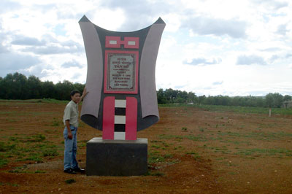
Tân Sở - nơi ban chiếu Cần vương

Slide 22
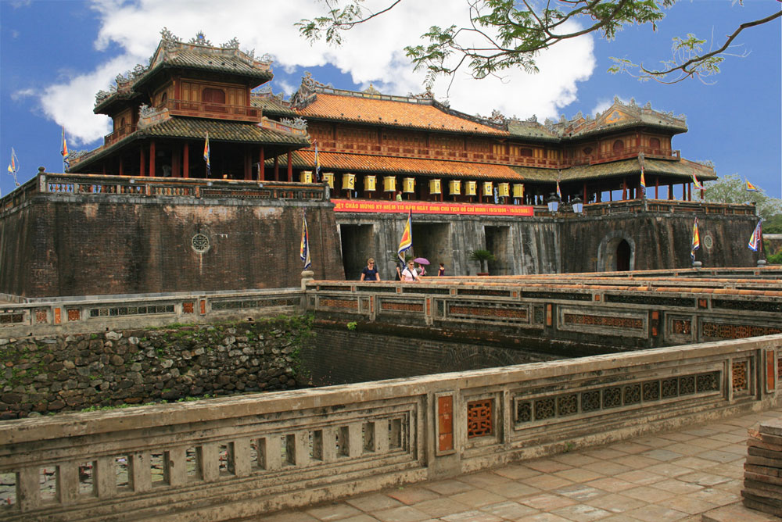

Slide 23
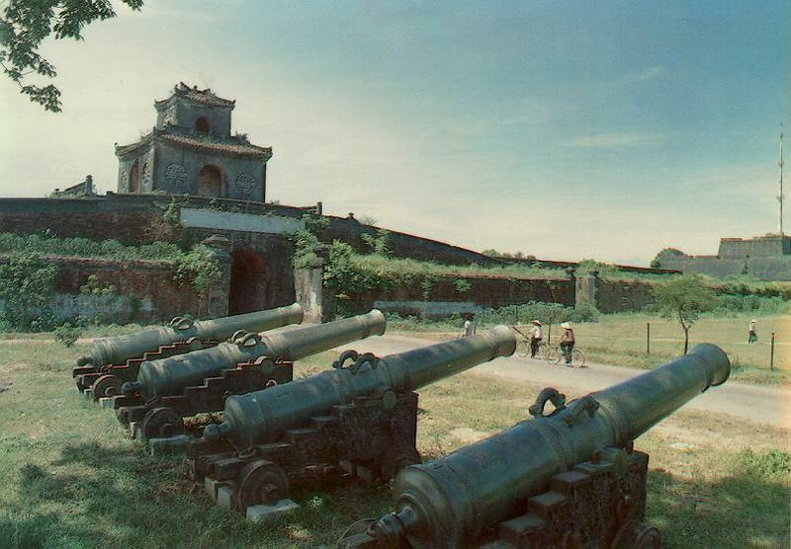
SÚNG THẦN CÔNG TRIỀU NGUYỄN

Slide 24

CHÚC CÁC EM CHĂM NGOAN
HỌC TỐT!

